Slide 1
Нур-Тас

Slide 2
Нур-Тас
БІЗ туралы
«Нур-Тас» ЖШС
«Нур-Тас» ЖШС жобалау компаниясы (БСН 980140009712)
«Алтын-Адам Құрылыс» ЖШС (БСН 100140009813)
Компанияның құрылған жылы: 1998
Орталық кеңсе:
ҚР, Алматы қ., Тимирязев көш., 42, 23А-корпусы, 236-кеңсе
Салық салу режимі: Жалпы белгіленген (ҚҚС 12%)
Персонал саны: 40 адам
Негізгі қызмет түрлері:
Инженерлік ізденістер
Сәулет-құрылыстық жобалау

Slide 3
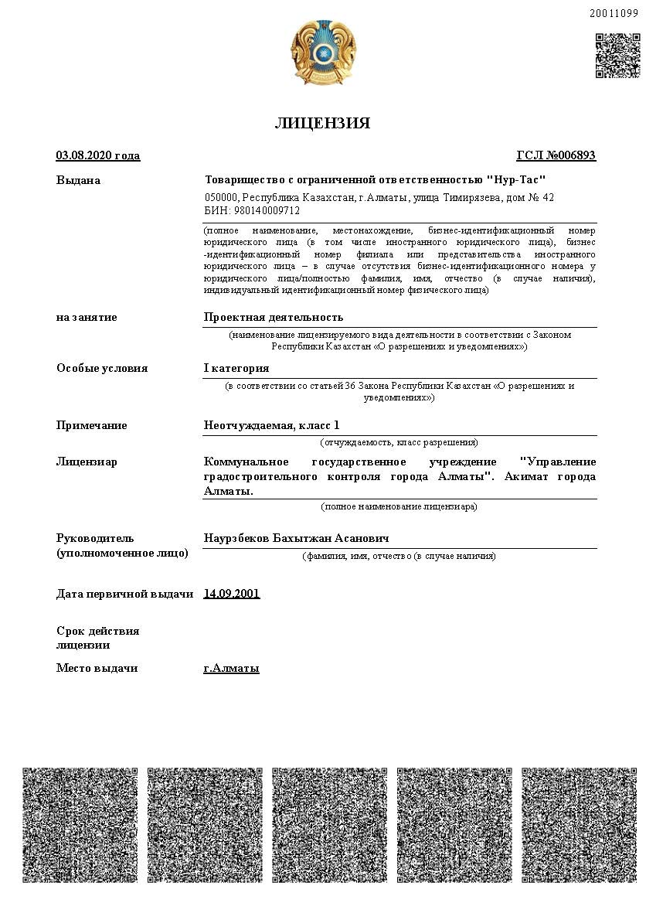
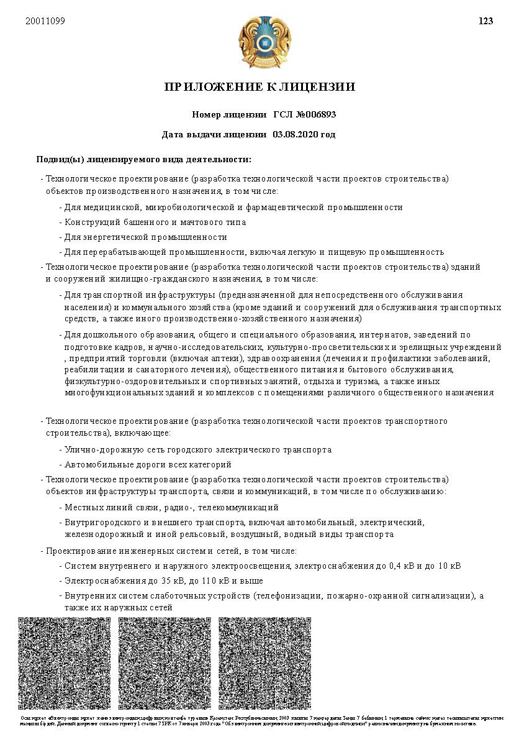

Slide 4
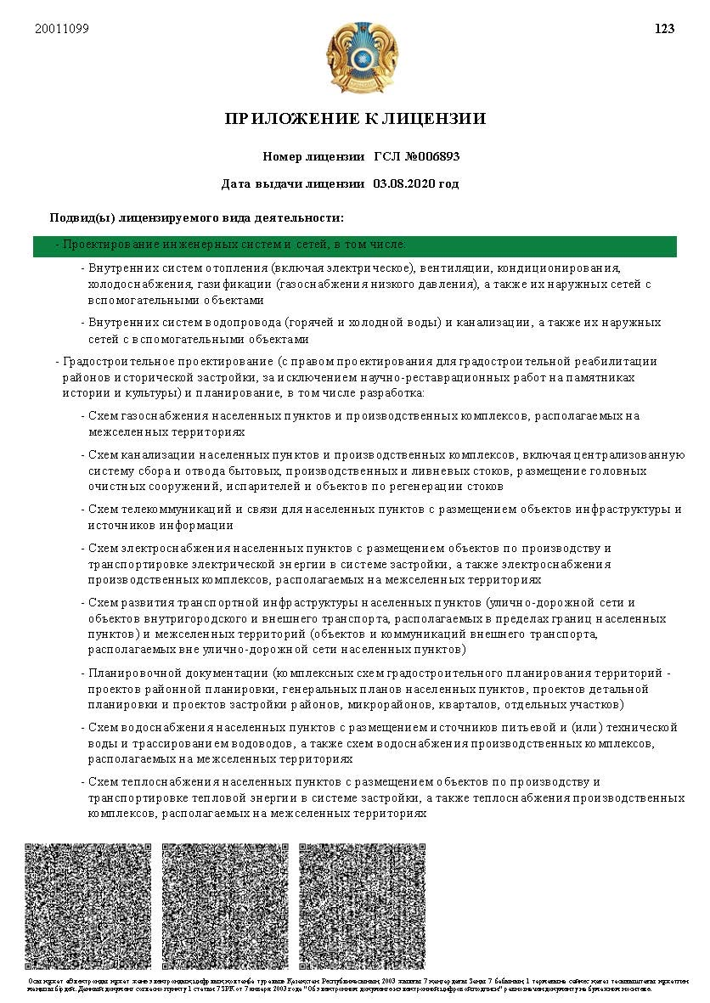
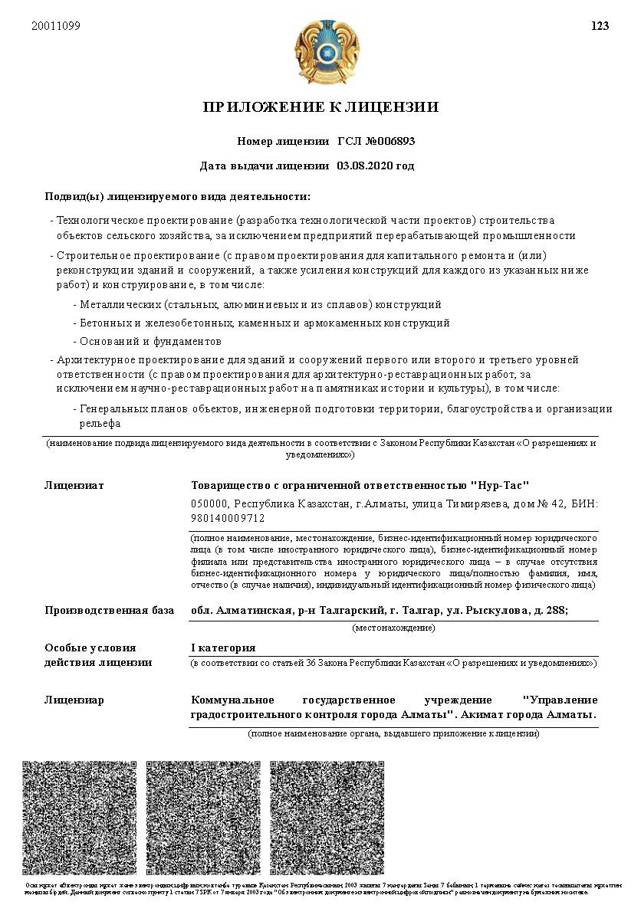

Slide 5
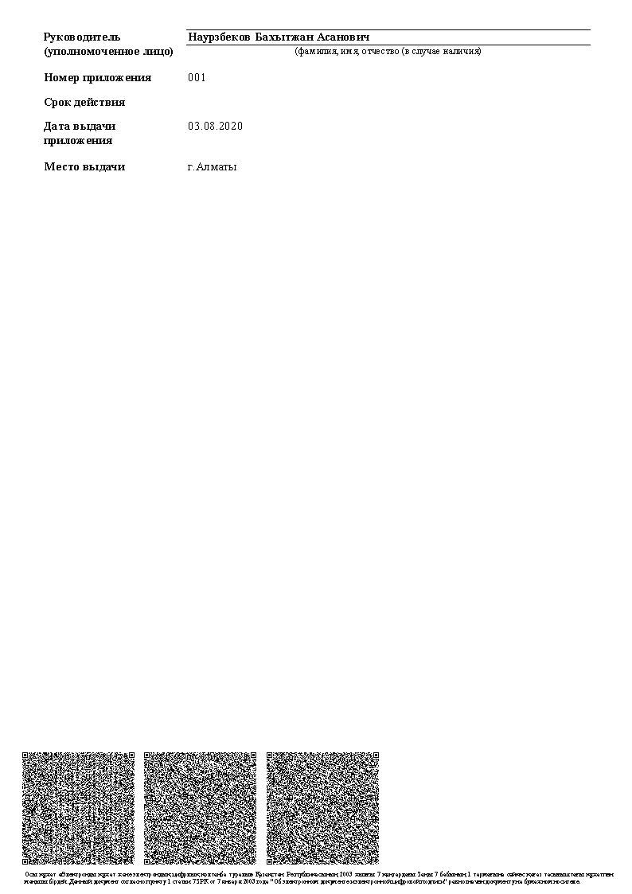
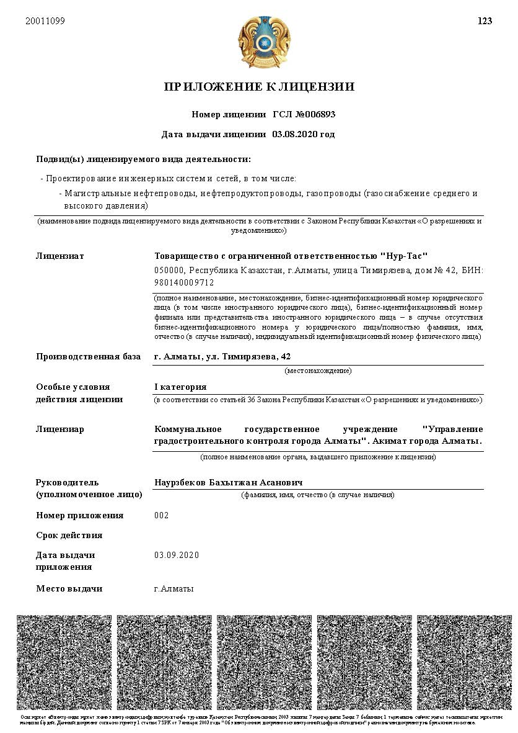

Slide 6
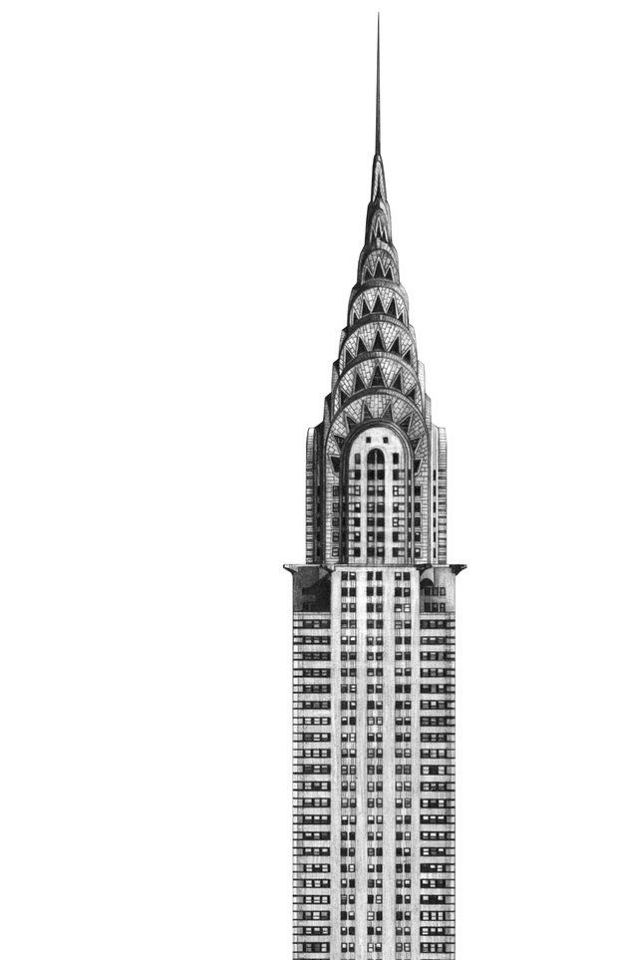
Нур-Тас
біздің компания келесі жұмыс түрлерін ұсынады:
1
кез келген күрделілік дәрежесіндегі инженерлік желілерді бөлімдер бойынша жобалау;
ішкі инженерлік жүйелерді жобалау;
технологиялық жобалау, соның ішінде өндірістік, өнеркәсіптік, мәдени-тұрмыстық және қоғамдық объектілерді және қоғамдық тамақтану объектілерін жобалау;
ғимараттар мен құрылыстардың сәулеттік жобалауы, соның ішінде эскиздік жобаны, сыртқы түрінің дизайнын, ландшафттық дизайнды және ішкі үй-жайлардың дизайнын әзірлеу;
бас жоспардың схемаларын, соның ішінде қала құрылысы мен толық жоспарлау жоспарларын әзірлеу;
сметалық құжаттаманы әзірлеу;
құрылысты ұйымдастыру жобаларын және жұмыстарды орындау жобаларын әзірлеу;
жобалық құжаттаманы ҚР ҚН талаптарына сәйкес әртүрлі сараптамалардан өту үшін және құрылыс мақсатында бейімдеу;
бастапқы рұқсат беру құжаттамаларын алудан бастап құрылыс жобаларын сүйемелдеу, іргелес ұйымдардың жобалық құжаттамаларын жобалау және сапасын бақылау, ҚР нормативтерінің талаптарына сәйкес түрлі жобаларды дайындау және орындау, құрылыс өндірісіне дербес бақылауды ұйымдастыру, соның ішінде тікелей мердігерлік ұйымдардың құрылыс-монтаждау жұмыстары кезінде жобалық-сметалық құжаттарды, құрылыс сапасын және т.б. бақылау.
2
3
4
5
6
7
8
9

Slide 7
Нур-Тас
жобалау кезеңдері:
Бастапқы рұқсат беретін құжаттаманы (сәулет-жоспарлау тапсырмасы, инженерлік желілерге қосылуға берілетін техникалық шарттар) алу;
Инженерлік-геодезиялық ізденістер
Мемлекеттік
ведомстводан тыс
сараптамадан өту
Эскиздік жобаны әзірлеу
Жобалық-сметалық құжаттаманы әзірлеу;
Инженерлік-геологиялық ізденістер
ҚР қолданыстағы нормалар мен талаптарына сәйкес мүдделі мемлекеттік қызметтерден қажетті, қосымша келісу мен рұқсаттар алу.

Slide 8
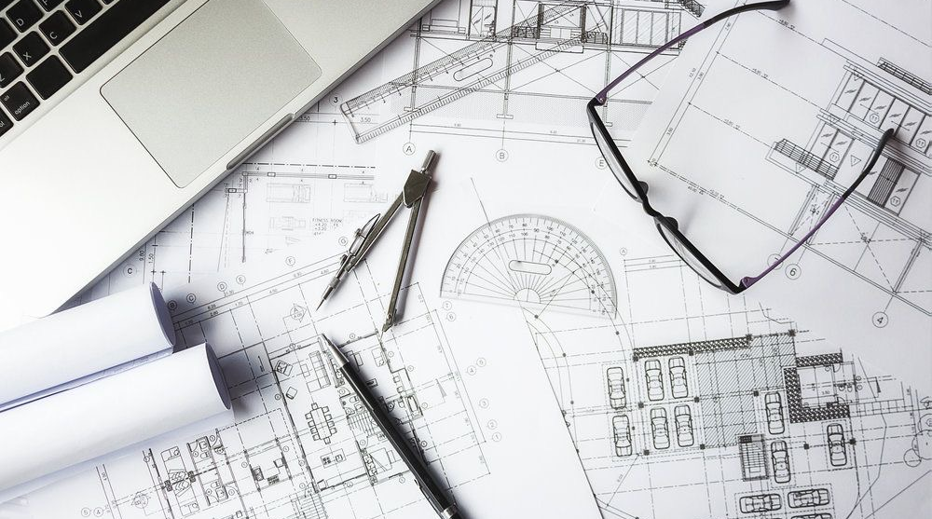
Біздің жобалар

Slide 9
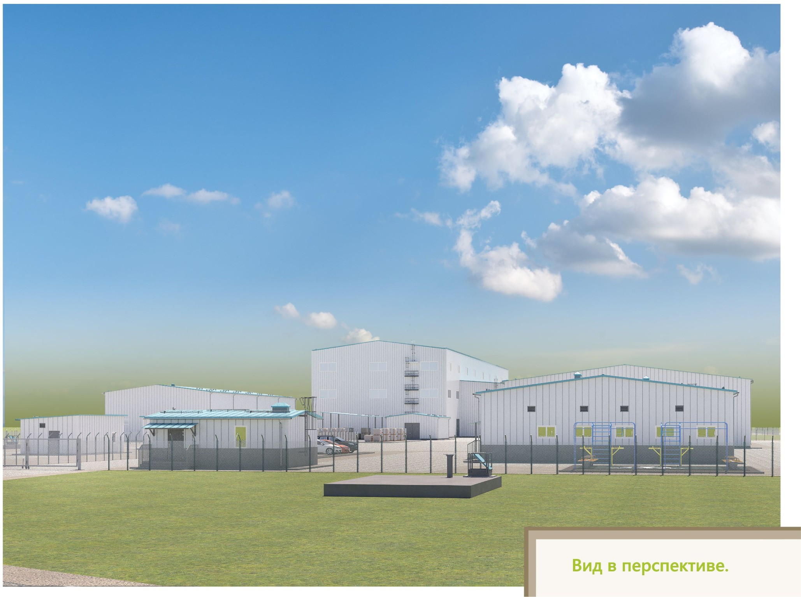
Шығыс Қазақстан облысының Верхнеберезовка ауылында техногендік минералды түзілімдерді қайта өңдеу бойынша байыту фабрикасын салу (2019 ж.)
Перспективадағы түрі
жұмыстар:
Ғимараттар мен құрылыстардың сәулет-құрылыс шешімдері. Объектіні инженерлік-техникалық тұрғыдан қамтамасыз ету.

Slide 10
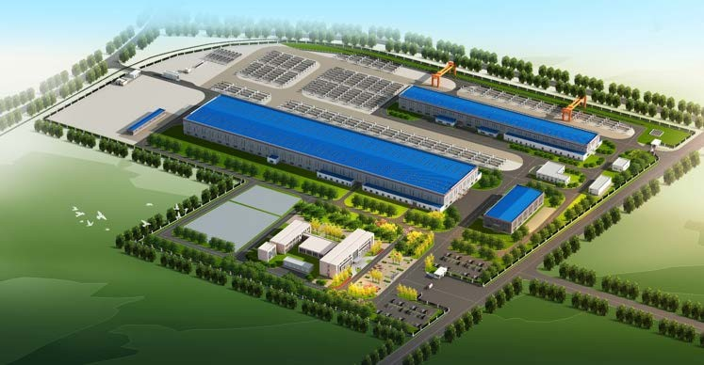
Алматы қ., Алатау ауданы, индустриалды аймақ, 7-ші көше, 142/1-үйі мекенжайындағы құбыр зауытын (ҚХР) салу (2019 ж.)
жұмыстар:
Жобаны инженерлік-техникалық тұрғыдан қамтамасыз ету

Slide 11
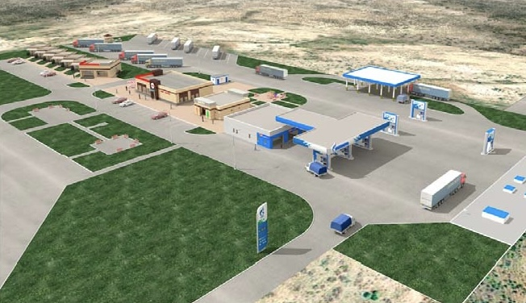
«Алматы — Шелек — Қорғас» республикалық маңызы бар 286 км көлік жолының (жаңа жол) бойымен жол бойындағы сервисті салу («В» санаты) (2019-2020 жж.)
жұмыстар:
Ғимараттар мен құрылыстардың сәулет-құрылыс шешімдері. Объектіні инженерлік-техникалық тұрғыдан қамтамасыз ету.

Slide 12
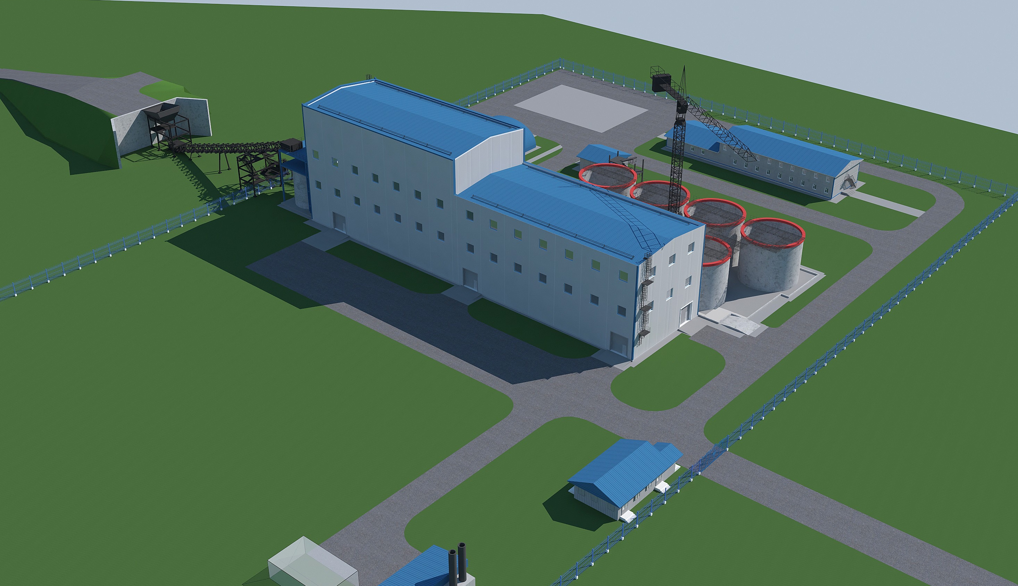
Қуаттылығы жылына 2,5 млн тонна құрайтын "Бестөбе кенішінде" техногендік минералды түзілімдерді қайта өңдеу бойынша байыту фабрикасын салу (2020 ж.)
жұмыстар:
Ғимараттар мен құрылыстардың сәулет-құрылыс шешімдері.
Жеткізуші компаниясының материалдарын бейімдеу.

Slide 13
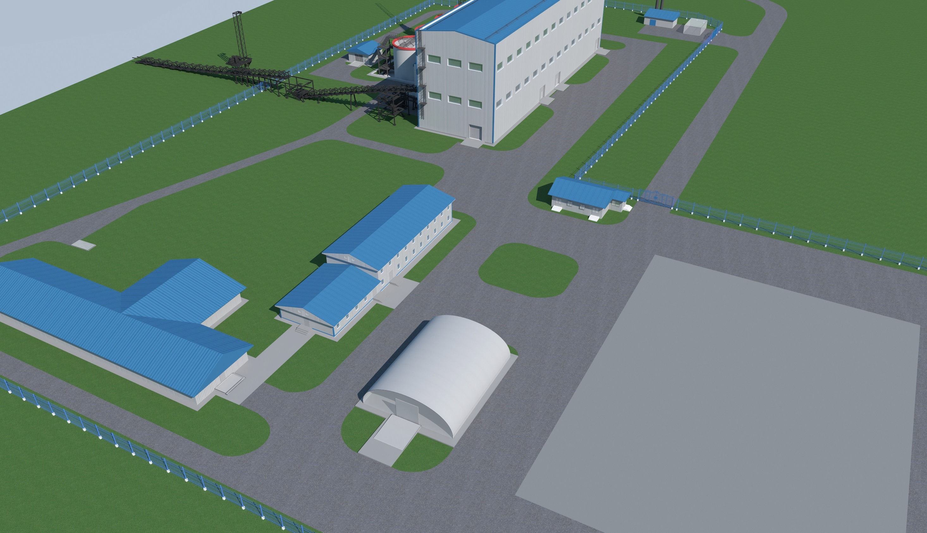
Қуаттылығы жылына 2,5 млн тонна құрайтын "Жолымбет кенішінде" техногендік минералды түзілімдерді қайта өңдеу бойынша байыту фабрикасын салу (2020 ж.)
жұмыстар:
Ғимараттар мен құрылыстардың сәулет шешімдері

Slide 14
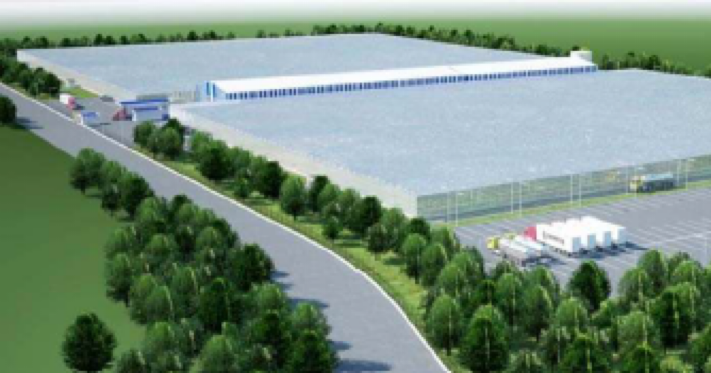
Қазақстан Республикасы, Батыс Қазақстан облысы, Бәйтерек ауданы, Мичурин ауылдық округі, Орал қаласынан 2 км қашықтықтағы ауданы 11,8 га жылыжай кешенін салу (2020 ж.)
жұмыстар:
Ғимараттар мен құрылыстардың сәулет-құрылыс шешімдері.
Жеткізуші компаниясының материалдарын бейімдеу.

Slide 15
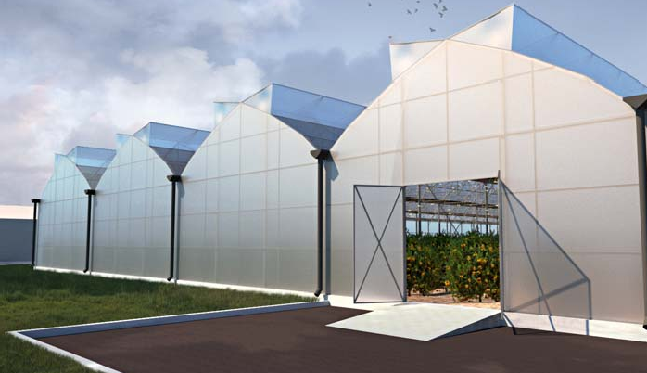
Алматы қ., Алатау ауданы, Мәмбетов көш., 1/141 уч. мекенжайында орналасқан лимон өсіретін жылыжай кешені (Лимонарий) (2021 ж.)
жұмыстар:
Ғимараттар мен құрылыстардың сәулет шешімдері.

Slide 16
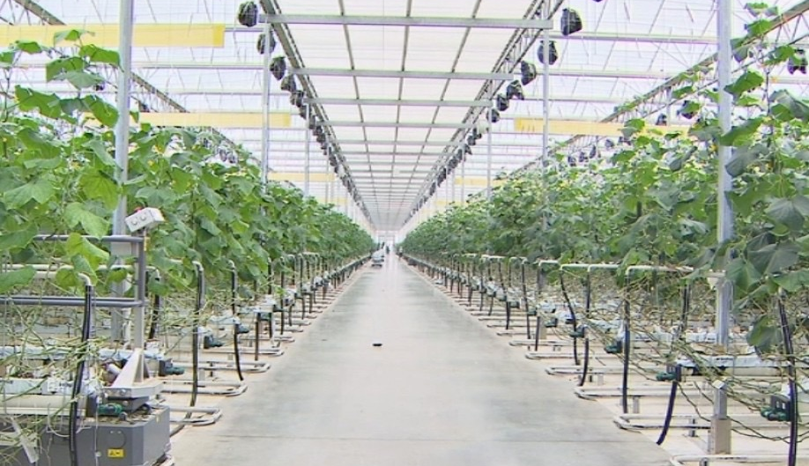
Алматы қ., Алатау ауданы, индустриалды аймақ мекенжайында 8 га жылыжай кешенін салу (2021 ж.)
жұмыстар:
Ғимараттар мен құрылыстардың сәулет-құрылыс шешімдері.
Объектіні инженерлік-техникалық тұрғыдан қамтамасыз ету. Жеткізуші компаниясының материалдарын бейімдеу.

Slide 17
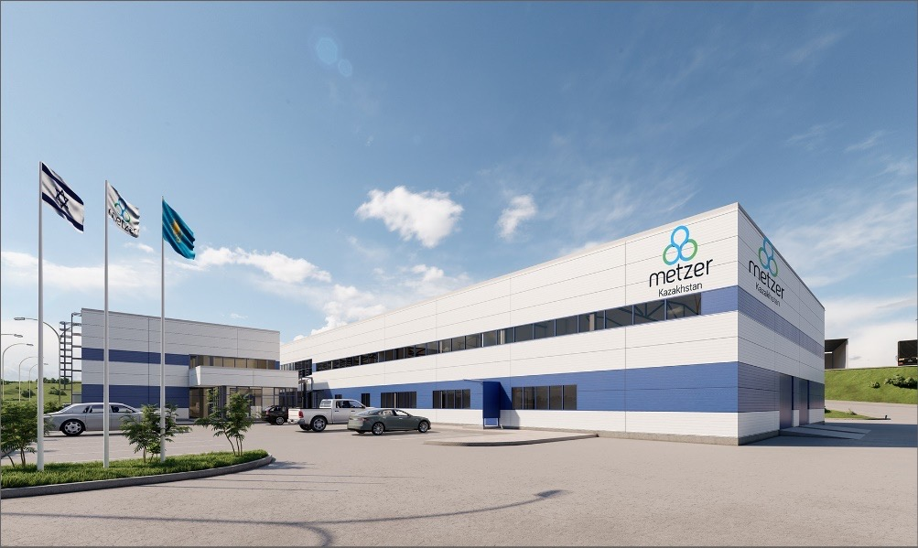
Алматы қ., Алатау ауданы, Алғабас ықшамауданы, 7-ші көше, 138-а мекенжайында «Metzer» тамшылатып суармалау жүйелерін шығаратын өнеркәсіптік кәсіпорынды салу (2022 ж.)
жұмыстар:
Ғимараттар мен құрылыстардың сәулет-құрылыс шешімдері.
Объектіні инженерлік-техникалық тұрғыдан қамтамасыз ету.

Slide 18
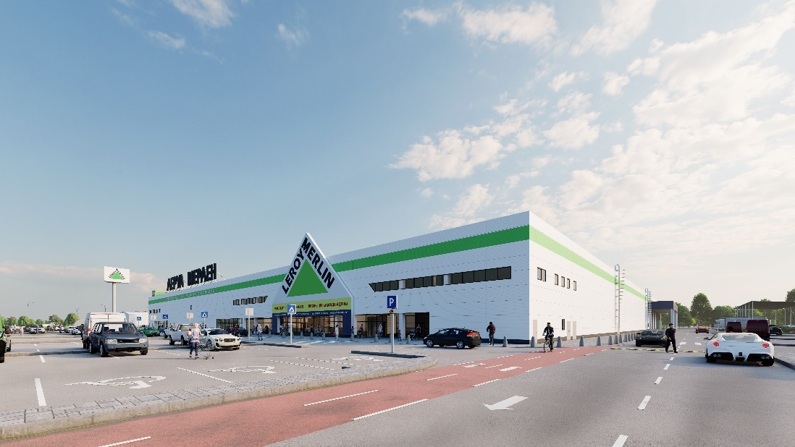
Гипермаркетті салу. Медеу ауданы, Құлжа даңғыл жолы, № 22/4 телімі (2022 ж.)
жұмыстар:
Ғимараттар мен құрылыстардың сәулет-құрылыс шешімдері.
Объектіні инженерлік-техникалық тұрғыдан қамтамасыз ету.

